Slide 1
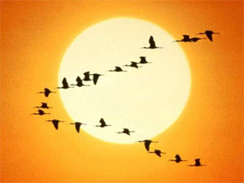
Перелётные птицы
Презентация для I младшей группы

Slide 2
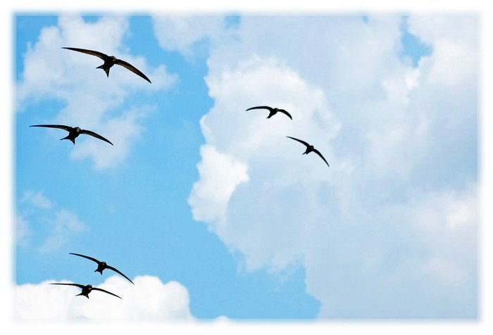
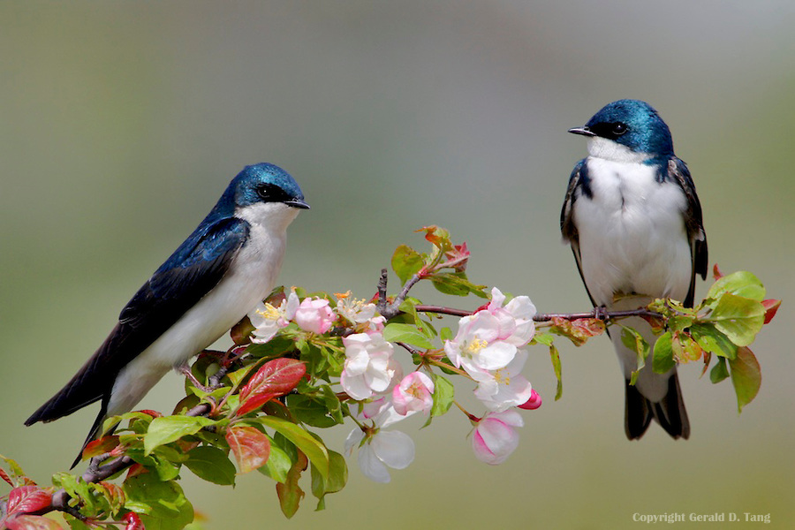
Травка зеленеет.
Солнышко блестит.
Ласточка с весною
В сени к нам летит.
С нею солнце краше
И весна милей…
Прощебечь с дороги
Нам привет скорей.
Дам тебе я зерен,
А ты песню спой.
Что из стран далеких
Принесла с собой.
( А. Плещеев)

Slide 3
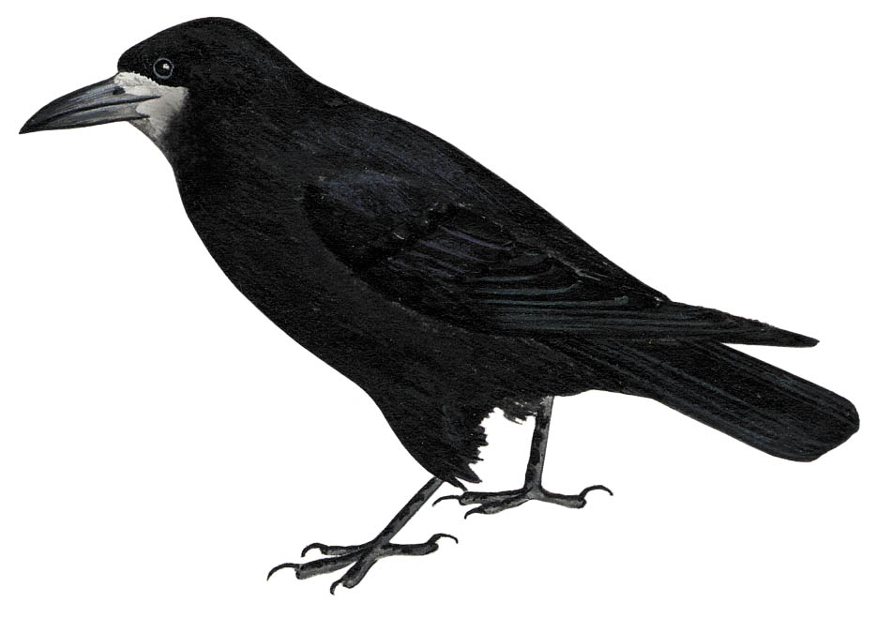
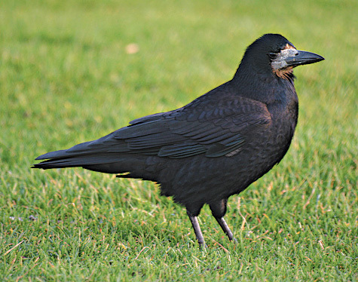
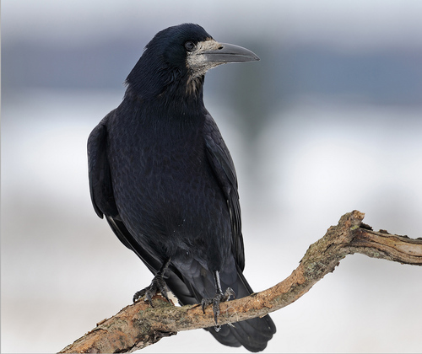
По весне то там, то тут
Песню весело поют:
«Ах, качи, качи, качи,
Прилетели к нам …грачи»

Slide 4
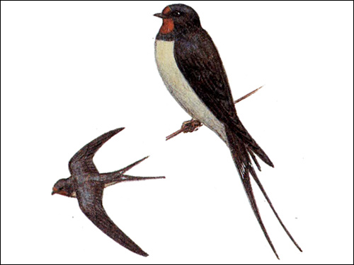
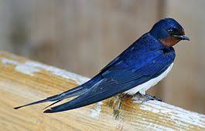
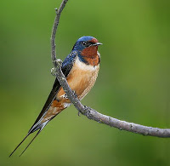
Эту птицу всякий знает,
На лету она хватает
Мух, кузнечиков, сверчков,
Бабочек, стрекоз, жучков.
Ответ: ласточка

Slide 5
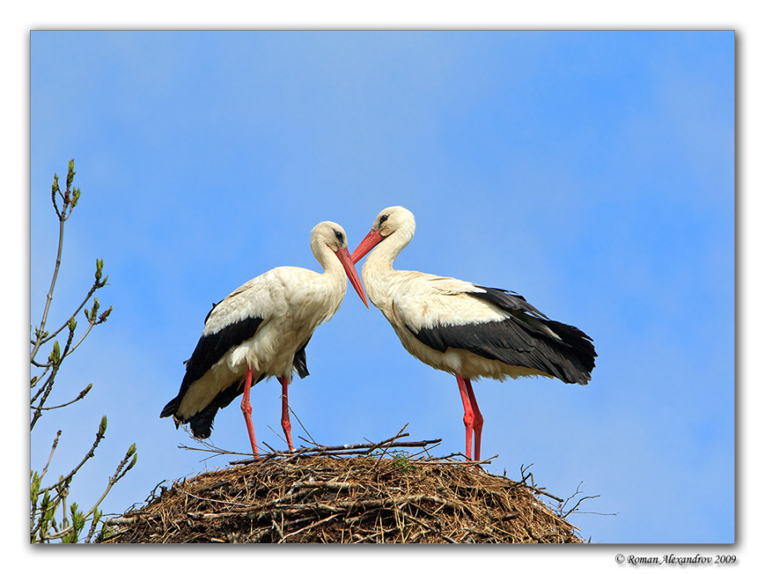
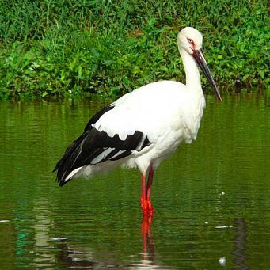
Это старый наш знакомый:
Он живёт на крыше дома -
Длинноногий, длинноносый,
Длинношеий, безголосый.
Он летает на охоту
За лягушками к болоту.
(аист)

Slide 6
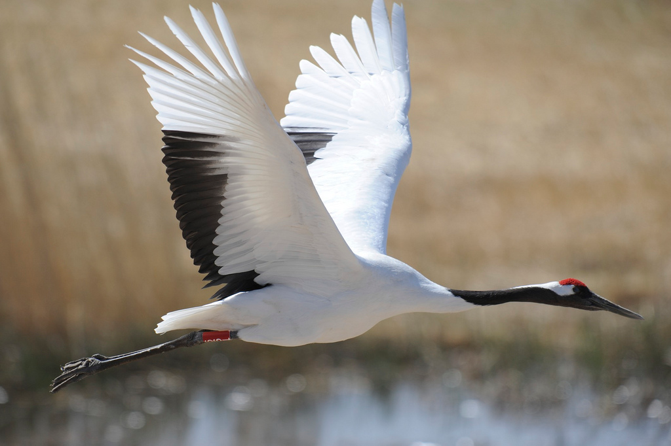
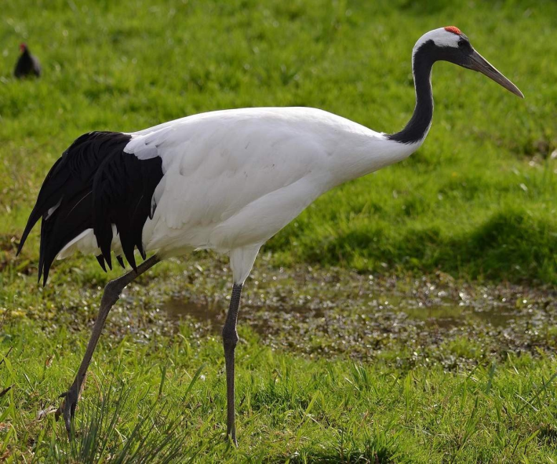
Длинноногий, длинношеий,
Длинноклювый, телом серый,
А затылок голый, красный,
Бродит по болотам грязным,
Ловит в них лягушек,
Бестолковых попрыгушек.
(Журавль)

Slide 7
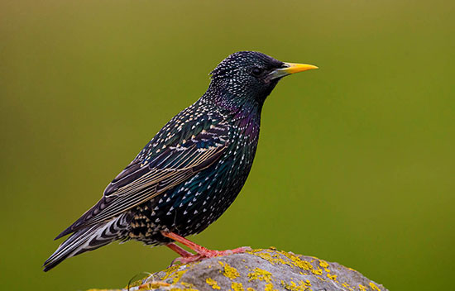
На шесте – дворец,
Во дворце певец.
А зовут его ….. скворец

Slide 8
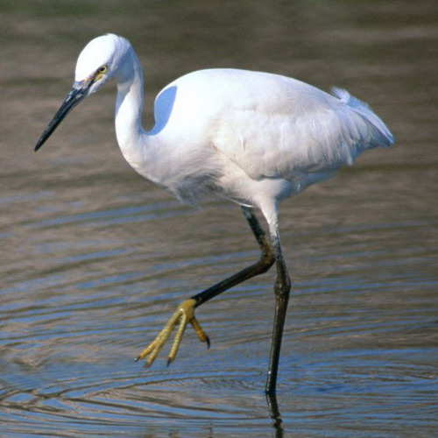
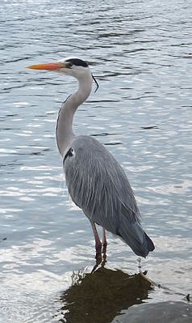
На одной ноге стоит,
В воду пристально глядит.
Тычет клювом наугад,
Ищет в речке лягушат (цапля)

Slide 9
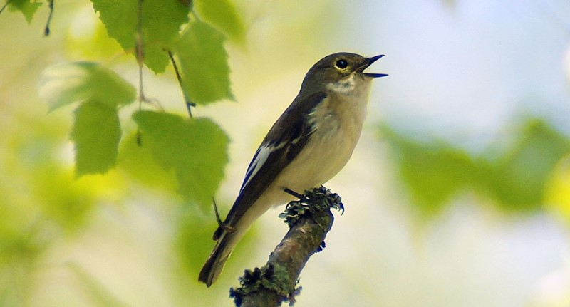
Кто без ног и без свирели
Лучше всех выводит трели,
Голосистее, нежней?
Кто же это? ….соловей

Slide 10
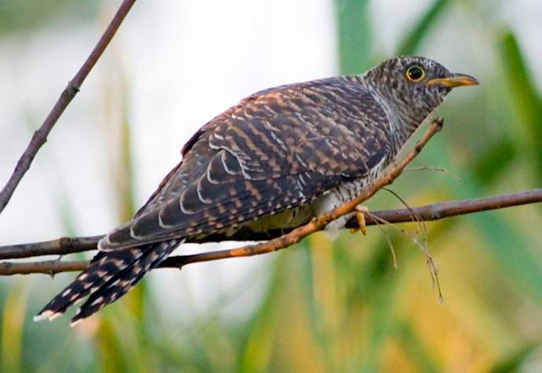
Не ворона, не синица-
Как зовётся эта птица?
Примостилась на суку-
Раздалось в лесу «ку-ку».

Slide 11
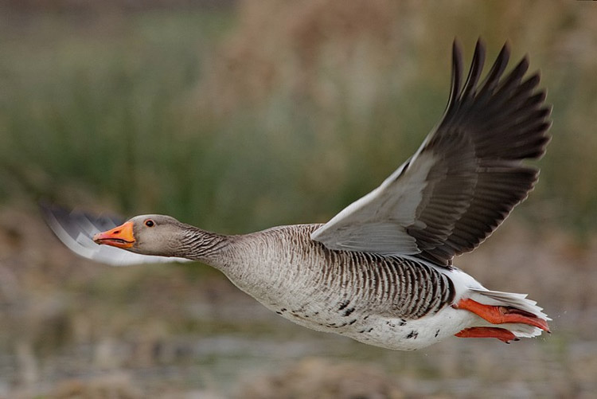
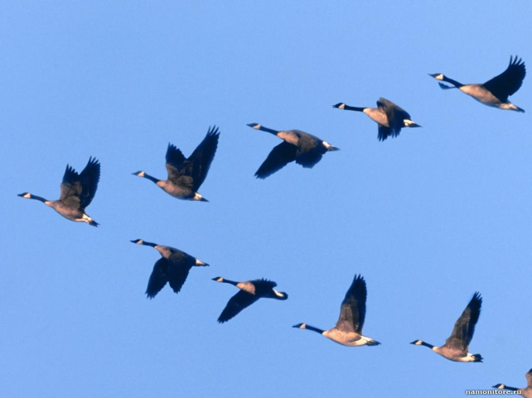
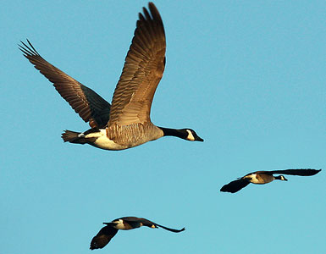
Длинная шея, красные лапки,
Щиплет за пятки-беги без оглядки!

